Slide 1
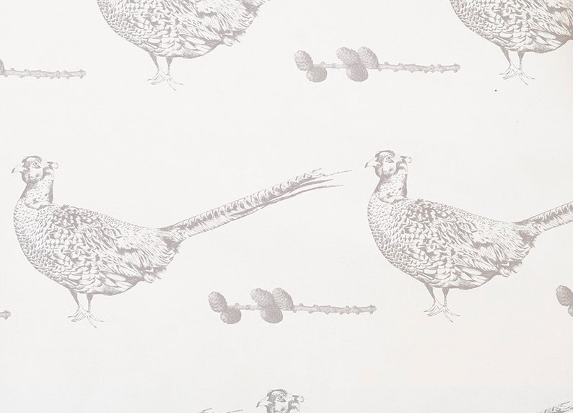

POLYPLECTRON
FOCUSGROEP PAUWFAZANTEN
STATUS - 2025

Slide 2
PLANNING 2025
Netwerk van liefhebbers blijven uitbouwen en deelnemen aan meetings.
Maleise pauwfazant project uitbouwen
MPP DNA onderzoek
Stamboeken beheren
Focusgroep PF samenkomst
WPA / ECBG/EAZA vergaderingen
Jaarverslag Focusgroep Pauwfazanten 2025

Slide 3
.
Werking 2025
Februari: goedkeuring ontwikkeling online stamboomprogramma.
Mei: goedkeuring opstart Maleise pauwfazant project door Jan Dams (Coördinator dierenzorg/curator vogels ZOO Antwerpen)
Juli: Focusgroep PF samenkomst in Arnhem, 23 deelnemers.
PF groep liefhebbers: 79 pers. (70 kwekers en 9 informatief)
Augustus: WPA Duitsland: meeting in Wisbroek en Dierentuin te Köln.
September: goedkeuring MPP project, ECBG /EASA meeting in Alphen aan den Rijn NL.
September: opstart testen van online stamboekprogramma.
September: goedkeuring sponsoring MPP project en stamboom programma door WPA DE.
November: 64 veren stalen MPP overdracht aan Phillipe Helsen ”Centre fo Research and Conservation”
November: FG meeting – demo “beta” stamboomprogramma.
December: FG nieuwsbrief verdeeld.
Requestlist 3x verdeeld. (ondersteuning vraag en aanbod)
Geen algemene inventaris georganiseerd in 2025.
Jaarverslag Focusgroep Pauwfazanten 2025

Slide 4
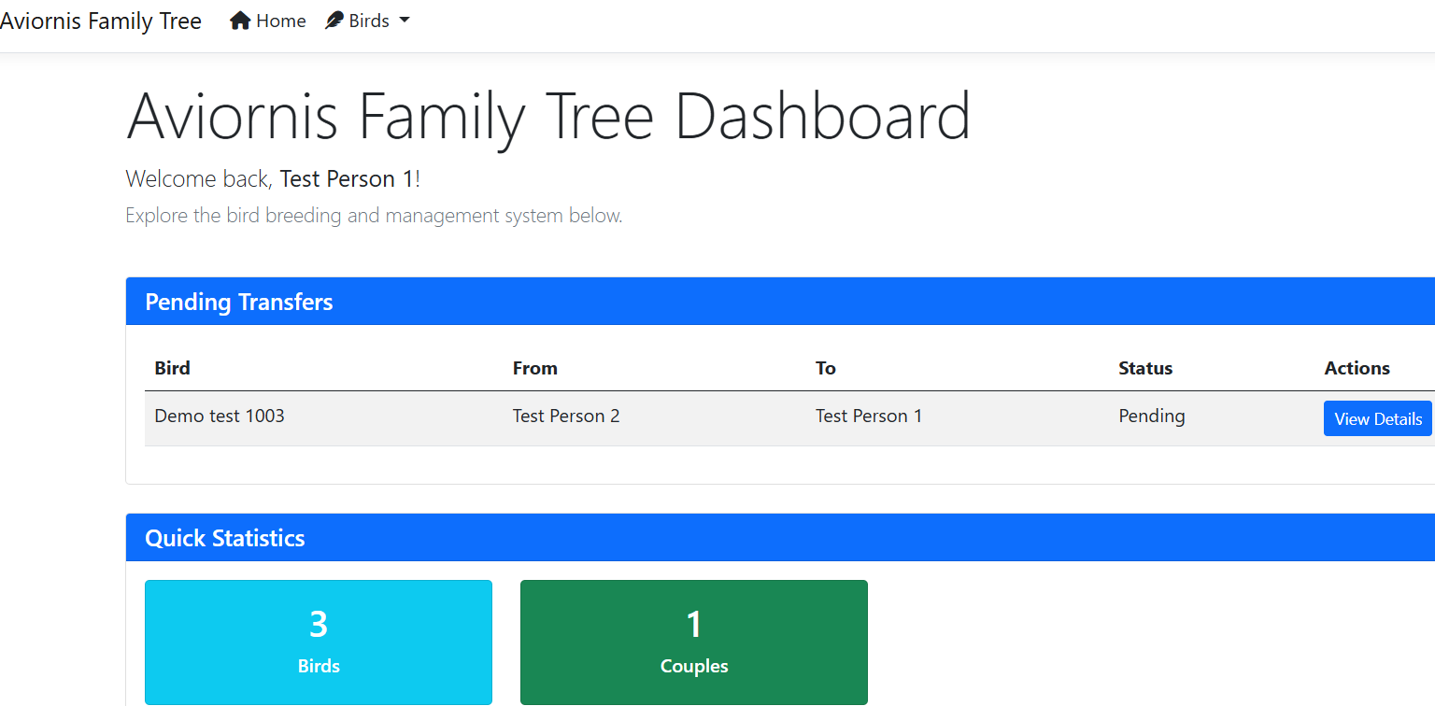
WERKING 2025 – ONLINE STAMBOOM project
Jaarverslag Focusgroep Pauwfazanten 2025

Slide 5
STAMBOEK 2025
GEEN INVENTARIS GEORGANISEERD IN 2025
Nieuw stamboek bevat momenteel : 14/12/2025
Users / testers: 15
Breeders: 33
Soorten: 19
Aantal vogels: 172
Koppels: 41
Koppels MPP : 11
Maleise PF: 64
Germain: 13
Rotschild: 29
Argus: 13
…
Jaarverslag Focusgroep Pauwfazanten 2025

Slide 6
PLANNING 2026
Staat volledig in het teken van het MPP project.
Lancering nieuw stamboomprogramma in het voorjaar van 2026
Na resultaten MPP DNA analyses: FG PF meeting en DEMO stamboomprogramma.
Februari: UK. CBAG (Conservation Breeding Advisory Group). Presentatie MPP project + DEMO Stamboomprogramma.
ECBG meetings…………….maand + locaties.
Augustus: WPA DE, presentatie MPP project + DEMO Stamboomprogramma.
Voorbereidingen: Rothschild PF - project 2027
Jaarverslag Focusgroep Pauwfazanten 2025

